Slide 1
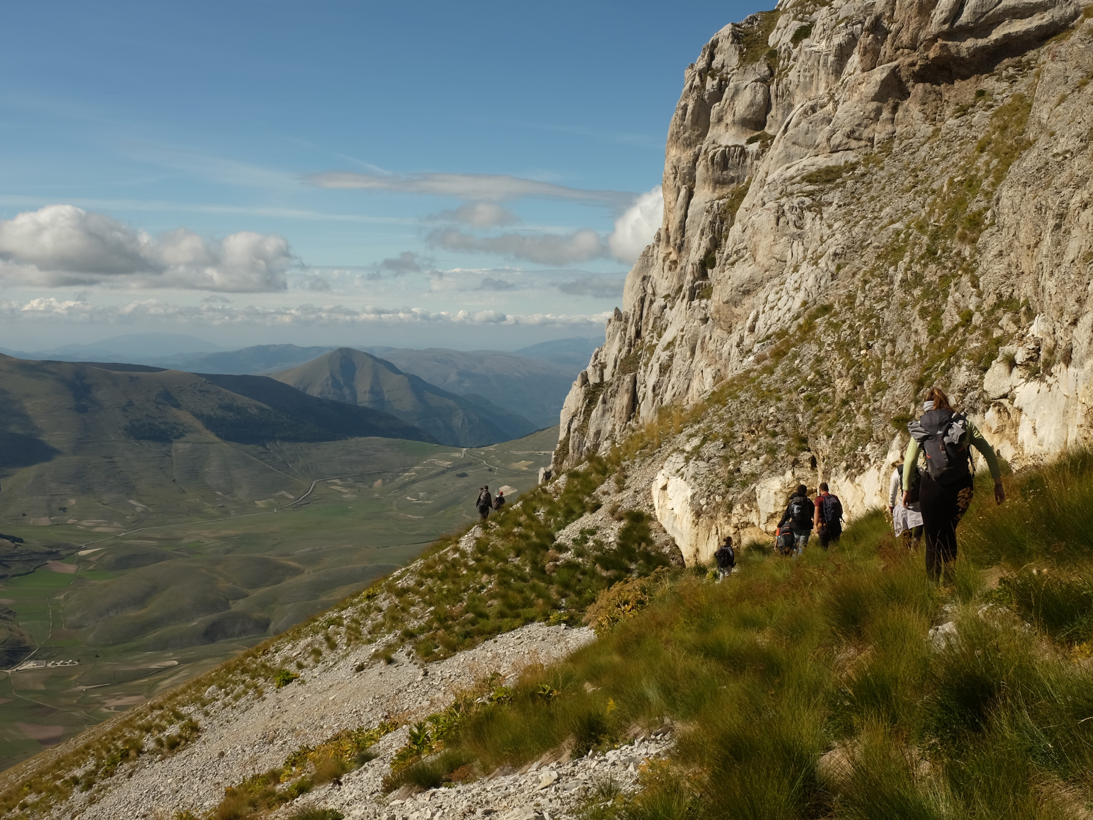


Cours VI: Systèmes distensifs
Julien Charreau – 2020/2021
(julien.charreau@univ-lorraine.fr)

Slide 2
Cours VI: Systèmes distensifs
I- Rappels
II-Autres éléments de classification
III-Relations contraintes vs familles de failles
IV- Les grands types de failles normales
V- Quantification de l’extension
VI- La sédimentation associée
VII-Origine et distribution des failles normales

Slide 3
Cours VI: Systèmes distensifs
I- Rappels
II-Autres éléments de classification
III-Relations contraintes vs familles de failles
IV- Les grands types de failles normales
V- Quantification de l’extension
VI- La sédimentation associée
VII-Origine et distribution des failles normales

Slide 4
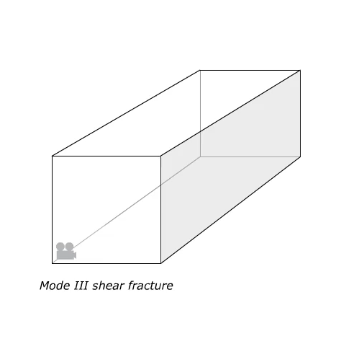
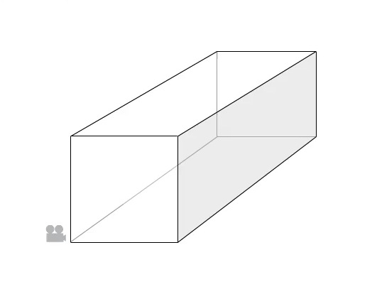
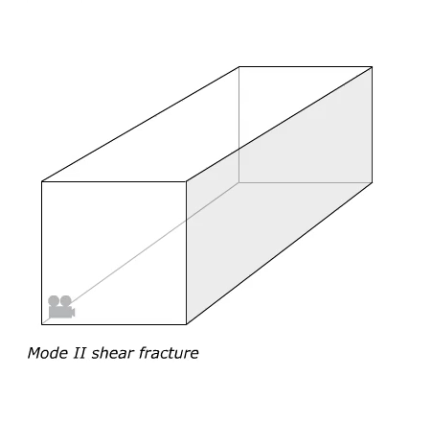
I-Rappels
Fractures
Une fracture est une discontinuité macroscopique dans les roches.
Elle s’est formée principalement par déformation fragile.
Fracture cisaillante
(shear-mode cracks)
Fracture distensive
(Tensile-cracks)
Mode I
Glissement (sliding)
Mode II
Déchirement (tearing)
Mode III
Animations: Haakon Fossen

Slide 5
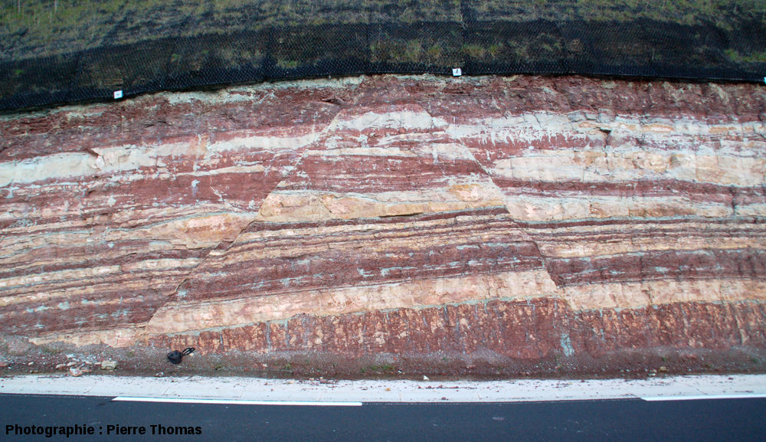
I-Rappels
Failles
Une faille est une fracture cisaillante impliquant un glissement relatif de deux blocs >
0.5 mm. Mode II ou Mode III
Exemple d’une faille de type normale affectant une série sédimentaire
~2m
Source: https://planet-terre.ens-lyon.fr/

Slide 6
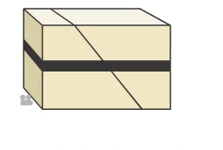
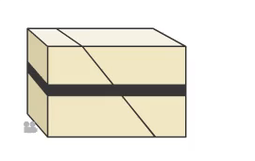
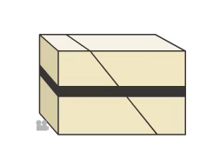
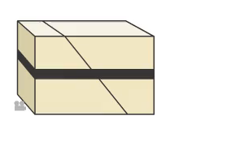
I-Rappels
Les grandes familles de failles
Failles normales (normal faults)
Failles inverses (reverse faults)
Animations: Haakon Fossen
Failles décrochantes (strike slip faults)
Failles senestre (sinistral faults)
Failles dextre (dextral faults)
Mouvement vers la gauche
Mouvement vers la droite

Slide 7
Cours VI: Systèmes distensifs
I- Rappels
II-Autres éléments de classification
III-Relations contraintes vs familles de failles
IV- Les grands types de failles normales
V- La sédimentation associée
VI-Origine et distribution des failles normales

Slide 8
II-Autres éléments de classification
Les mouvements sont souvent plus complexes
Failles rotationnelles
Figure: JP Brun (Rennes)
Failles à mouvement composite

Slide 9
II-Autres éléments de classification
La notion de failles conjuguées
Les failles conjuguées sont des failles de même type formées pendant le même épisode
de déformation ayant la même direction mais un pendage opposé et symétrique.
Elles ont un mouvement opposées et réciproques. L’angle entre deux failles conjuguées dépend
de l’élispoïde des contraintes.

Slide 10
II-Autres éléments de classification
La notion de failles conjuguées
Les failles conjuguées sont des failles de même type formées pendant le même épisode
de déformation ayant la même direction mais un pendage opposé et symétrique.
Elles ont un mouvement opposé et réciproque. L’angle entre deux failles conjuguées dépend
de l’élispoïde des contraintes.

Slide 11
II-Autres éléments de classification
La notion de failles synthétiques et antithétiques
Figure: JP Brun (Rennes)
Failles synthétiques: failles dont le mouvement
est le même qu’une autre faille plus importante
prise comme référence.
Failles antithétiques: failles dont le mouvement
est opposé à une autre faille plus importante
prise comme référence.

Slide 12
II-Autres éléments de classification
La notion de failles aveugles vs affleurantes
Escarpement de faille
Figures: JP Brun (Rennes)
Faille aveugle
(blind fault)
Faille affleurante/émergeante
(emergent fault)

Slide 13
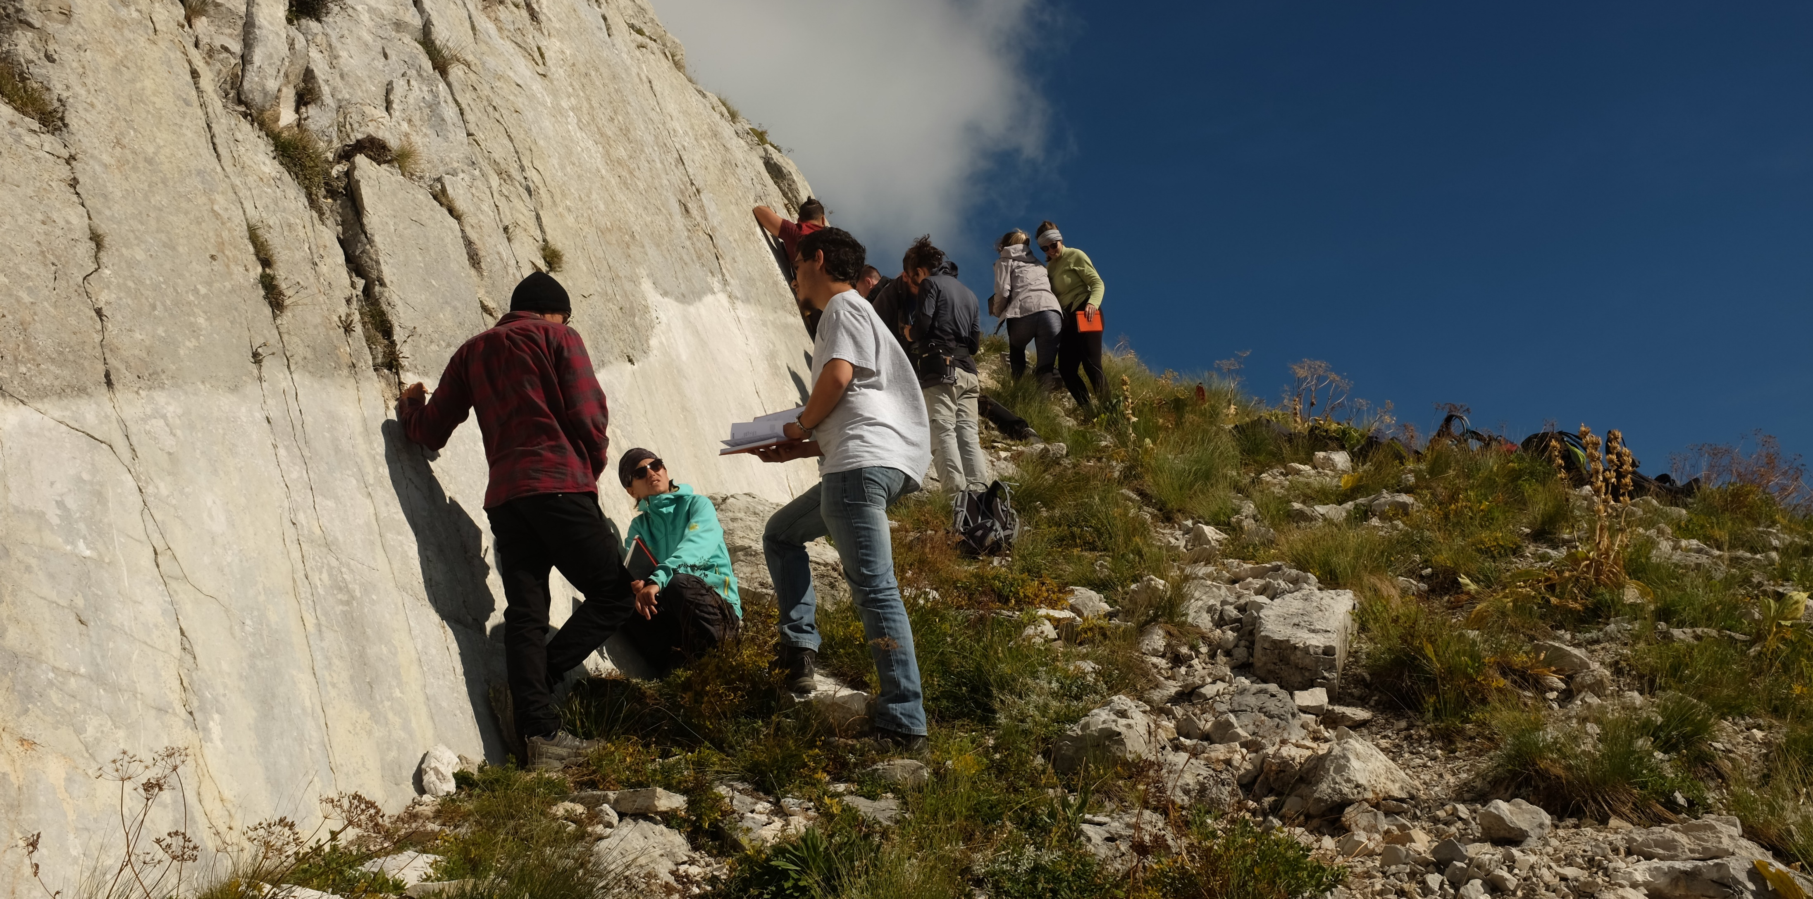
II-Autres éléments de classification
La notion d’escarpement de faille: faille normale
Escarpement de faille
(ici = miroir de faille)
Miroir de la faille de Vettore
(Apenin, Italie)
Déplacement cumulé
lors de la crise sismique
de Norcia (Apenin, Italie)
Aout-octobre 2016- 200 morts
Stage Terrain M2
Photo personnelle

Slide 14
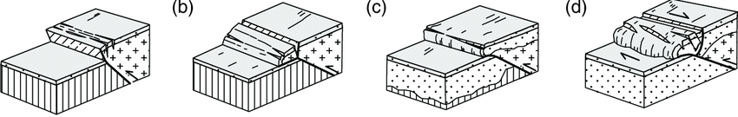
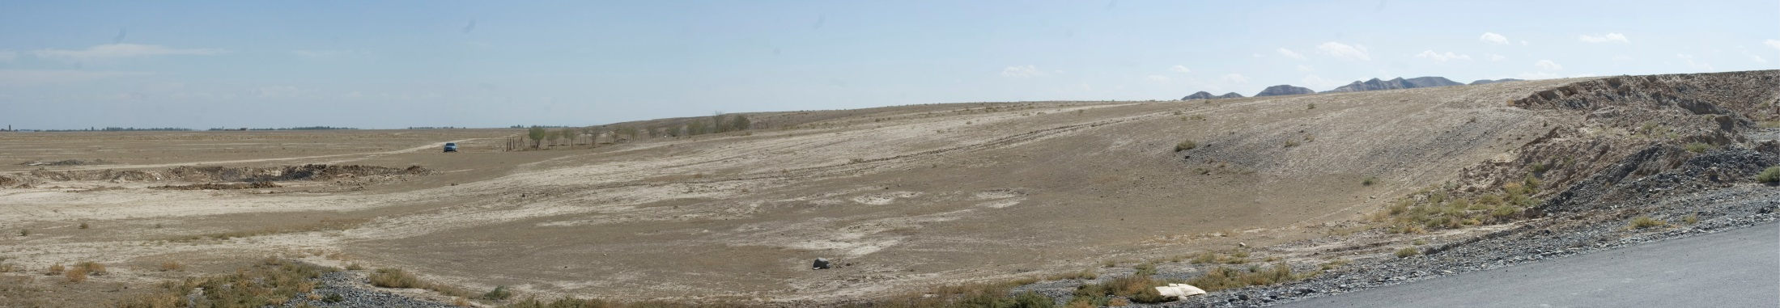
II-Autres éléments de classification
La notion d’escarpement de faille: faille inverse
Yu et al. (2010)
NB: le miroir n’est en général pas visible
Tianshan, Asie Centrale (photo personnelle)
Voiture (échelle)

Slide 15
Cours VI: Systèmes distensifs
I- Rappels
II-Autres éléments de classification
III-Relations contraintes vs familles de failles
IV- Les grands types de failles normales
V- La sédimentation associée
VI-Origine et distribution des failles normales

Slide 16
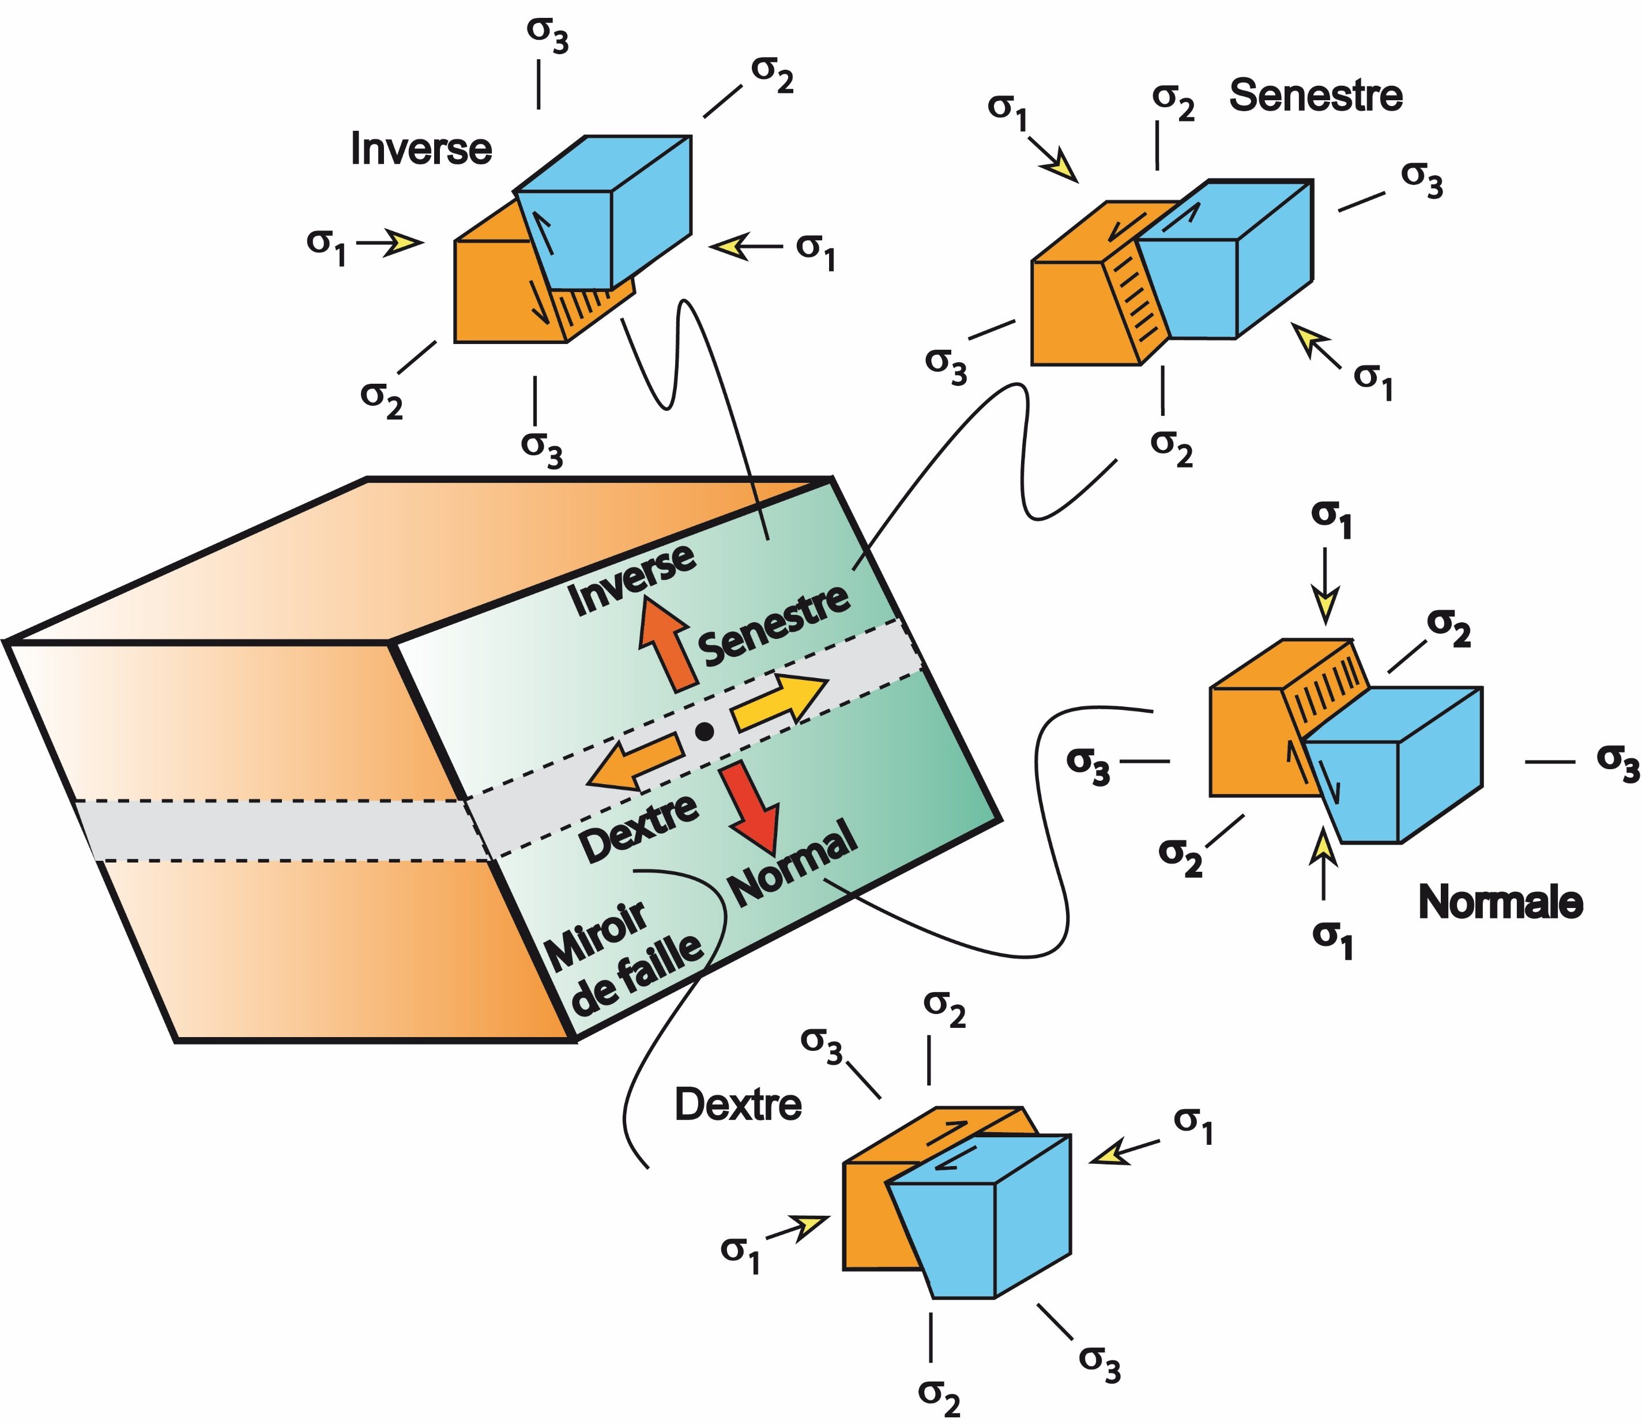
III-Relations contraintes vs failles

Slide 17
III-Relations contraintes vs failles
Contraintes vs. failles conjuguées
Shear
Fracture
Il existe deux plans
possibles de rupture
Stable
Tensile
Fracture
2θ
σ_{n}
σ₃
σ₁
Stable
-2θ
Shear
Fracture

Slide 18
III-Relations contraintes vs failles
Contraintes vs. failles conjuguées
Figures: JP Brun (Univ Rennes)

Slide 19
III-Relations contraintes vs failles
Le cas des failles normales
Figures: JP Brun (Univ Rennes)
σ1 verticale
σ3 horizontale
σ2 horizontale
Failles en générale fortement pentées
α et β en moyenne ~60-70°

Slide 20
Cours VI: Systèmes distensifs
I- Rappels
II-Autres éléments de classification
III-Relations contraintes vs familles de failles
IV- Les grands types de failles normales
V- Quantification de l’extension
VI- La sédimentation associée
VII-Origine et distribution des failles normales

Slide 21
IV-Les grands types de failles normales
_{τ}
ϕ
En théorie et pour une roche homogène sèche,
ϕ (angle de friction interne) est constant
Shear
Fracture
Stable
Tensile
Fracture
σ_{n}
Stable
Shear
Fracture

Slide 22
IV-Les grands types de failles normales
_{τ}
Shear
Fracture
2θ est constant
(sauf si σ3 négatif)
Stable
Tensile
Fracture
2θ
σ_{n}
σ₃
σ₁
Stable
Shear
Fracture

Slide 23
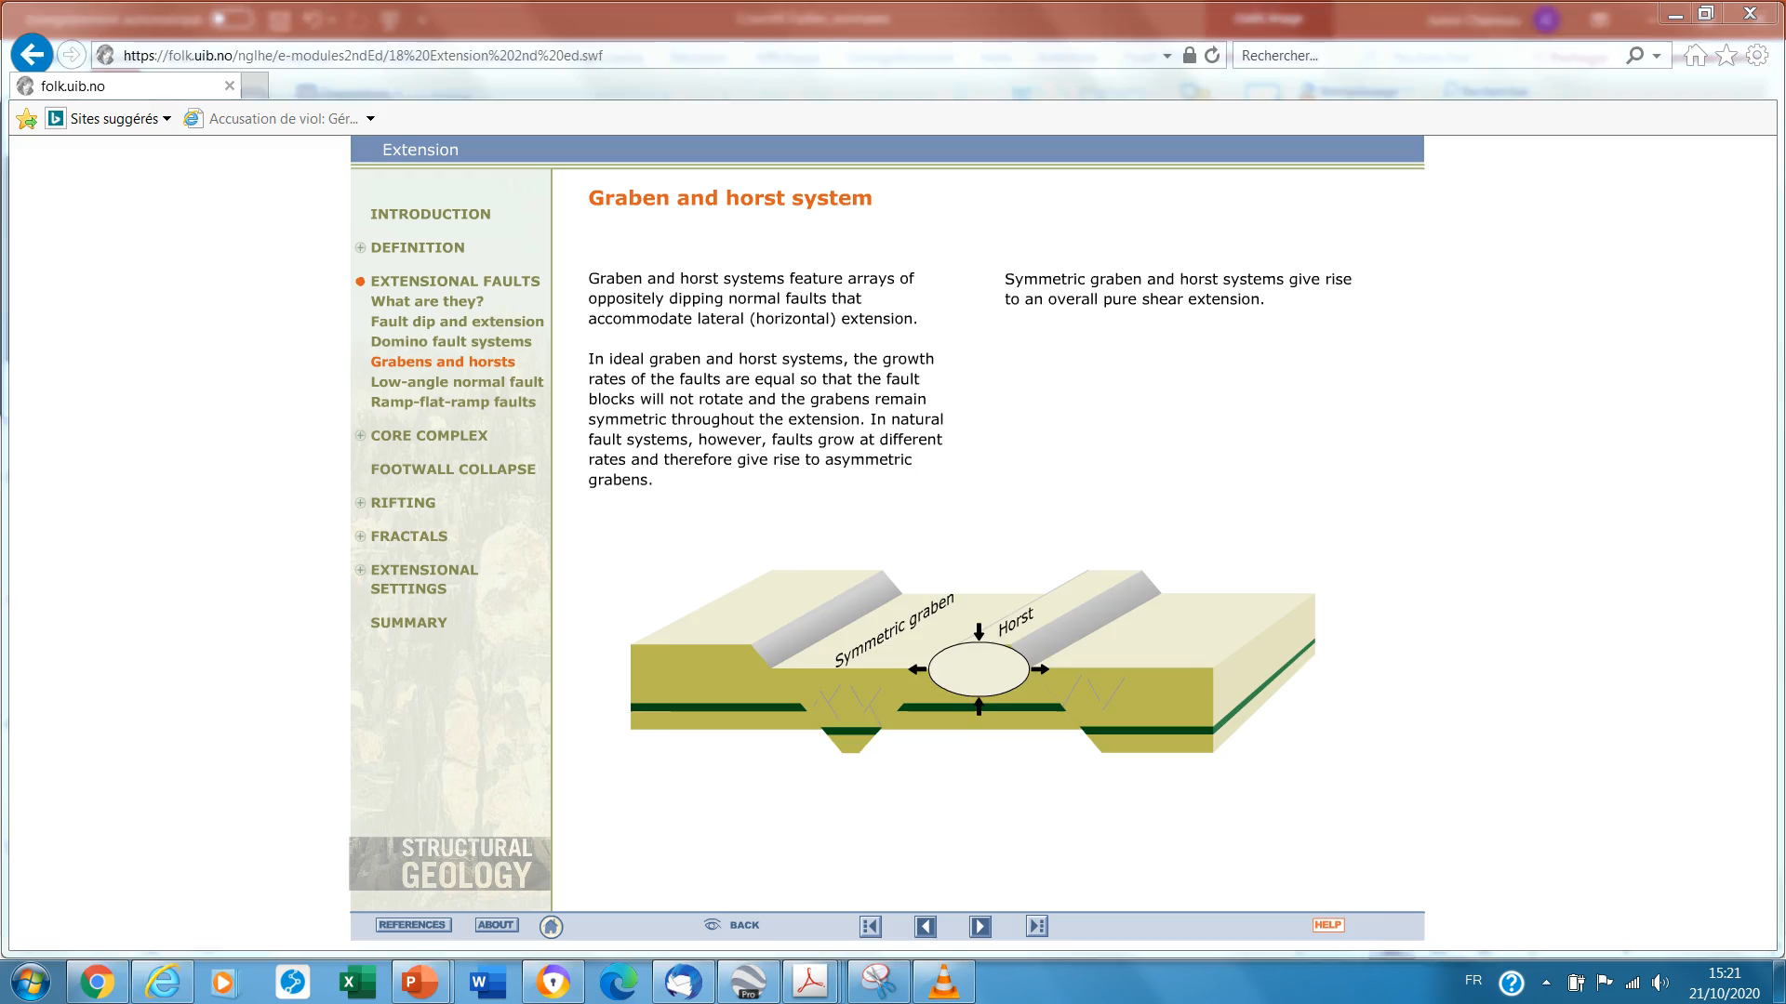
IV-Les grands types de failles normales
Les failles normales plates (planar normal fault)
Graben: mot d’origine allemande
dignifiant « fossé ». Structure tectonique
d’éffondrement situé entre deux failles
normales de même direction mais de
pendage opposé
Horst: compartiment surélevé
entre deux failles normales
de même direction
Animation Haakon Fossen
(1) Les failles normales plates non-rotationnelles

Slide 24
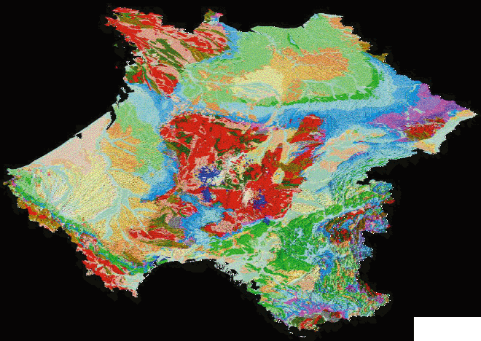
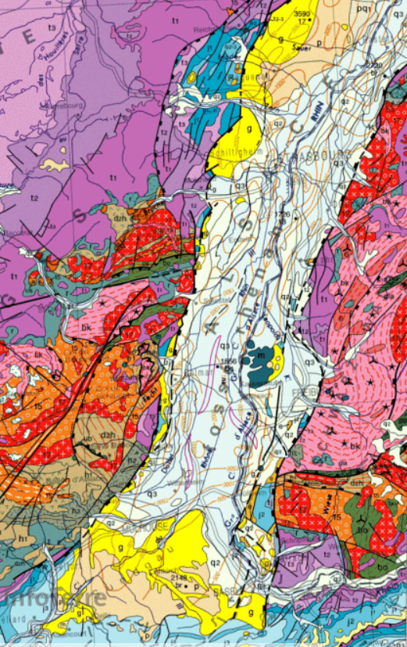
IV-Les grands types de failles normales
Les failles normales plates (planar normal fault)
Exemple du graben/basin du Rhin/fossé Rhénan
Colmar
Extrait de la crate géologique
au 1/1000000 (InfoTerre.fr)

Slide 25
IV-Les grands types de failles normales
Les failles normales plates (planar normal fault)
Exemple du graben/basin du Rhin (fossé Rhénan)
Duringer, 2013

Slide 26
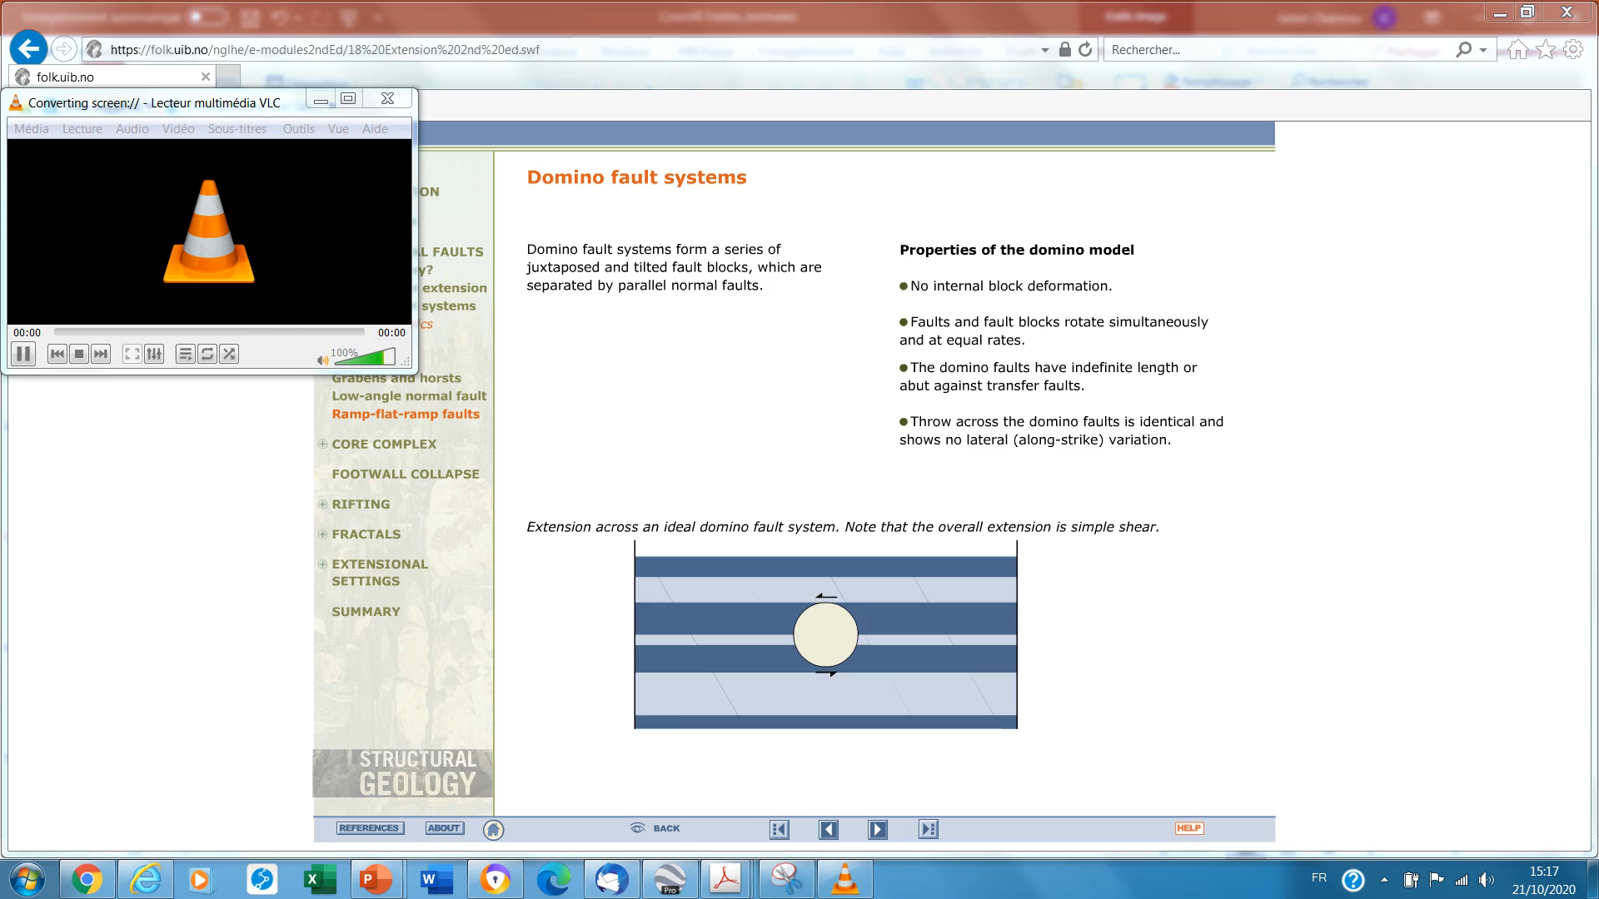
IV-Les grands types de failles normales
Les failles normales plates (planar normal fault)
Blocs basculés
(2) Les failles normales
plates rotationnelles
Animation Haakon Fossen

Slide 27
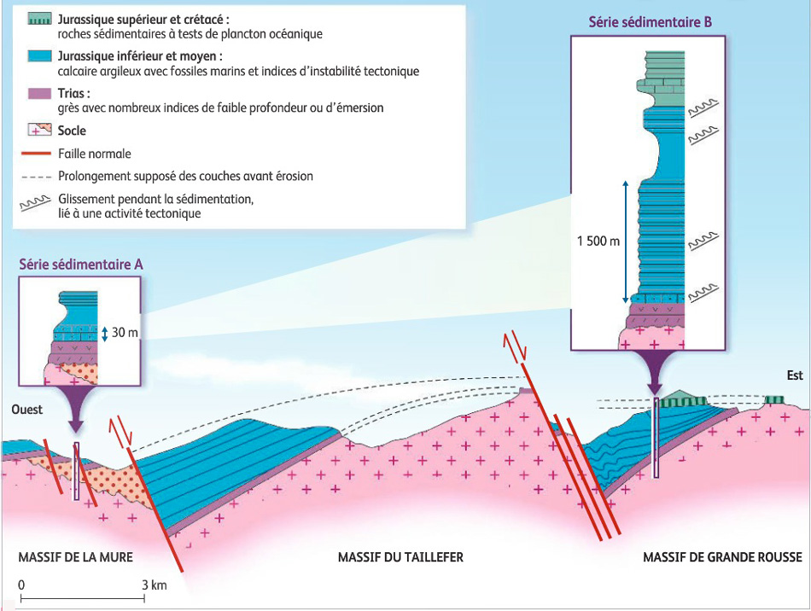
IV-Les grands types de failles normales
Les failles normales plates (planar normal fault)
Blocs basculés
au cœur des Alpes…
Source: Jacques Florimont (www.florimont.info)

Slide 28
IV-Les grands types de failles normales
En réalité l’angle de friction interne diminue souvent quand la pression de confinement augmente. L’enveloppe n’est souvent pas linéaire mais courbe.

Slide 29
IV-Les grands types de failles normales

Slide 30
IV-Les grands types de failles normales

Slide 31
IV-Les grands types de failles normales

Slide 32
IV-Les grands types de failles normales
Augmentation de la pression de confinement

Slide 33
IV-Les grands types de failles normales
Profondeur augmente
Augmentation de la pression de confinement
Diminution de l’angle de friction interne
Etc…

Slide 34
IV-Les grands types de failles normales
Faille courbe en profondeur
Failles listriques (listric faults)
Profondeur augmente
Augmentation de la pression de confinement
Diminution de l’angle de friction interne
Etc…

Slide 35
IV-Les grands types de failles normales
Les failles listriques (listric faults)
Contraste
lithologique
et rhéologique
majeur

Slide 36
IV-Les grands types de failles normales
Les failles listriques (listric faults)
Contraste
lithologique
et rhéologique
majeur
NB: les failles listriques s’enracinent (se connectent) souvent à des failles plates
en profondeur qui sont associées à des couches de faible compétence (argile, sel..)

Slide 37
IV-Les grands types de failles normales
Les failles listriques (listric faults)
Contraste
lithologique
et rhéologique
majeur
Formation d’un niveau de décollement au niveau
de l’interface lithologique
+ roll over (rouler)

Slide 38
IV-Les grands types de failles normales
Les failles listriques (listric faults)
Contraste
lithologique
et rhéologique
majeur
Développement de failles antithétiques pour accommoder
le roll over
Surface S conservée

Slide 39
IV-Les grands types de failles normales
Les failles listriques (listric faults)
Bowman (2011)

Slide 40
IV-Les grands types de failles normales
Les failles listriques (listric faults)
Bowman (2011)

Slide 41
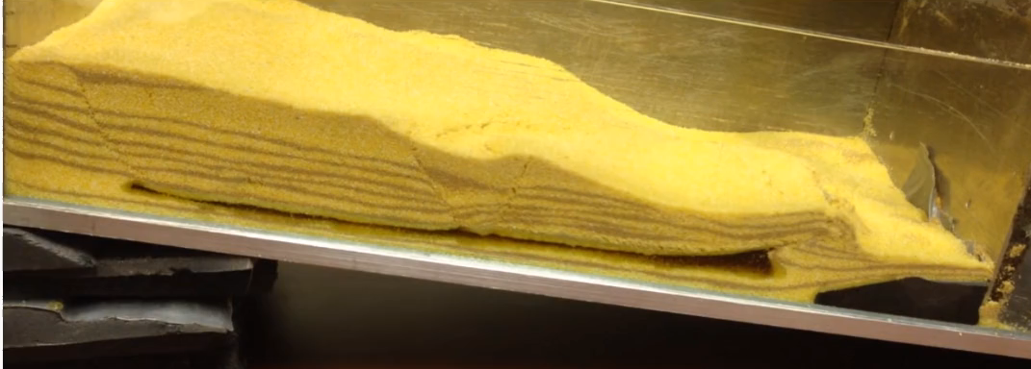
IV-Les grands types de failles normales
Les failles listriques (listric faults)
Exemple associé à des processus gravitaires (voir plus loin pour explication)
Source: The GeoModels (Youtube)

Slide 42
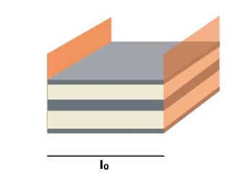
IV-Les grands types de failles normales
Les failles normales faiblement inclinées voir horizontales
Origine ?
Rotation des failles
Réactivation d’une faille inverse
Contraste lithologique et couche
peu compétente (évaporite, argile)

Slide 43
IV-Les grands types de failles normales
Les failles normales faiblement inclinées voir horizontales

Slide 44
IV-Les grands types de failles normales
Les failles normales faiblement inclinées voir horizontales
Inversion σ1 et σ3
Réactivation
en faille normale

Slide 45
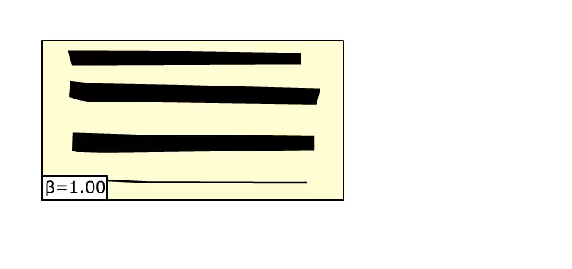
IV-Les grands types de failles normales
Les failles normales faiblement inclinées voir horizontales
Animation: Haakon Fossen
Source: The GeoModels (Youtube)
Miel
Développement
d’une faille normale
très faiblement
inclinée

Slide 46
Cours VI: Systèmes distensifs
I- Rappels
II-Autres éléments de classification
III-Relations contraintes vs familles de failles
IV- Les grands types de failles normales
V- Quantification de l’extension
VI- La sédimentation associée
VII-Origine et distribution des failles normales

Slide 47
V- Quantification de l’extension
Failles planaires (non rotationnelles)
Figure: JP Brun (Rennes)

Slide 48
V- Quantification de l’extension
Failles planaires (rotationnelles)
Figure: JP Brun (Rennes)

Slide 49
V- Quantification de l’extension
Failles listriques
Figures: JP Brun (Rennes)

Slide 50
V- Quantification de l’extension
Exemple de l’Afar (Afrique de l’Est)
Stab et al. (2015)

Slide 51
V- Quantification de l’extension
Exemple de l’Afar (Afrique de l’Est)
NB: β = ε
Stab et al. (2015)

Slide 52
Cours VI: Systèmes distensifs
I- Rappels
II-Autres éléments de classification
III-Relations contraintes vs familles de failles
IV- Les grands types de failles normales
V- Quantification de l’extension
VI- La sédimentation associée
VII-Origine et distribution des failles normales

Slide 53
VI- La sédimentation associée
Bassin symétriques (graben)
Sédimentation
Animation: Haakon Fossen
La sédimentation est
privilégiée dans les zones
en effondrement
Figure: JP Brun (Rennes)

Slide 54
VI- La sédimentation associée
Bassin symétriques (graben)
Exemple du graben du Rhin

Slide 55
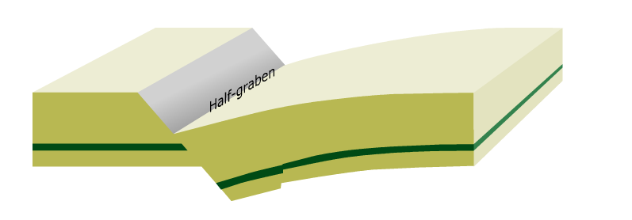
VI- La sédimentation associée
Bassins asymétriques (demi-grabben)
Figure: Haakon Fossen

Slide 56
VI- La sédimentation associée
Bassins asymétriques (demi-grabben)
Le cas des failles plates
Figure: Haakon Fossen
https://www.ldeo.columbia.edu/~polsen/nbcp/breakupintro.html

Slide 57
VI- La sédimentation associée
Bassins asymétriques (demi-grabben)
Le cas des failles plates
Figure: Haakon Fossen
https://www.ldeo.columbia.edu/~polsen/nbcp/breakupintro.html
Développement d’onlap et d’éventail

Slide 58
VI- La sédimentation associée
Bassins asymétriques (demi-grabben)
Le cas des failles plates
http://www.geosci.usyd.edu.au/
Développement d’onlap et d’éventail
+ plis lié à la rotation

Slide 59
VI- La sédimentation associée
Bassins asymétriques (demi-grabben)
Le cas des failles plates
Source: The GeoModels (Youtube)

Slide 60
VI- La sédimentation associée
Bassins asymétriques (demi-grabben)
Exemple des bassins du Languedoc
Carte: M. Seranne
(Univ Montpellier)

Slide 61
VI- La sédimentation associée
Bassins asymétriques (demi-grabben)
Exemple des bassins du Languedoc
Coupe du bassin
de l’Hérault
Carte: M. Seranne
(Univ Montpellier)

Slide 62
VI- La sédimentation associée
Bassins asymétriques (demi-grabben)
Coupe du bassin de l’Hérault
M. Seranne
(Univ Montpellier)

Slide 63
Cours VI: Systèmes distensifs
I- Rappels
II-Autres éléments de classification
III-Relations contraintes vs familles de failles
IV- Les grands types de failles normales
V- Quantification de l’extension
VI- La sédimentation associée
VII-Origine et distribution des failles normales

Slide 64
VII-Origine et distribution
Où trouve-t-on les failles normales et pourquoi ?
Les zones de rifts
Rifts actifs vs. passifs
Marge volcanique vs. non volcanique
Extension d’arrière-arc
Les détachements et les core-complex
Extension syn-orogénique
Extension post-orogénique
La tectonique gravitaire
Les zones de relai entre deux failles

Slide 65
VII-Origine et distribution
Où trouve-t-on les failles normales et pourquoi ?
Les zones de rifts
Rifts actifs vs. passifs
Marge volcanique vs. non volcanique
Extension d’arrière-arc
Extension syn-orogénique
Extension post-orogénique
La tectonique gravitaire
Les détachements et les core-complex
Les zones de relai entre deux failles

Slide 66
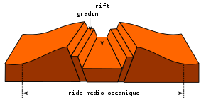
VII-Origine et distribution
Qu’est-ce qu’un rift ?
En anglais rift signifie « fissure, crevasse, rupture, déchirure ». Il s’agit d’une zone
d’effondrement relativement linéaire d’échelle crustale (>100km) affectant la croute terrestre.
Anatomie d’un rift
NB: les gradins
sont souvent
des blocs basculés
Epaule
Epaule
Source: wikipedia

Slide 67
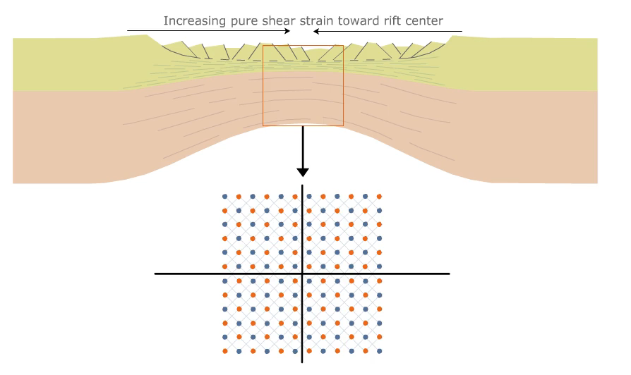
VII-Origine et distribution
Qu’est-ce qu’un rift ?
En anglais rift signifie « fissure, crevasse, rupture, déchirure ». Il s’agit d’une zone
d’effondrement relativement linéaire d’échelle crustale (>100km) affectant la croute terrestre.
Anatomie d’un rift
Rift symétrique
(cisaillement pure)
Voir cours S. Bourlange
Animation: Haakon Fossen
Animation: Haakon Fossen

Slide 68
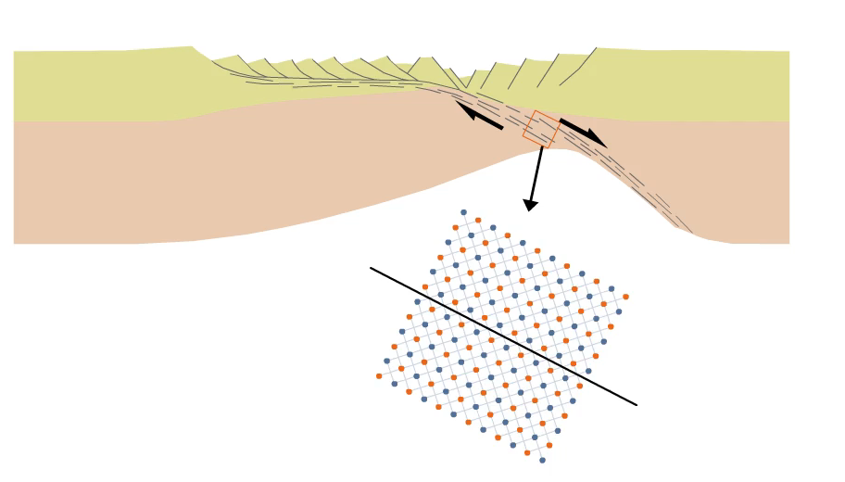
VII-Origine et distribution
Qu’est-ce qu’un rift ?
En anglais rift signifie « fissure, crevasse, rupture, déchirure ». Il s’agit d’une zone
d’effondrement relativement linéaire d’échelle crustale (>100km) affectant la croute terrestre.
Anatomie d’un rift
Rift asymétrique
(cisaillement simple)
Voir cours S. Bourlange
Animation: Haakon Fossen

Slide 69
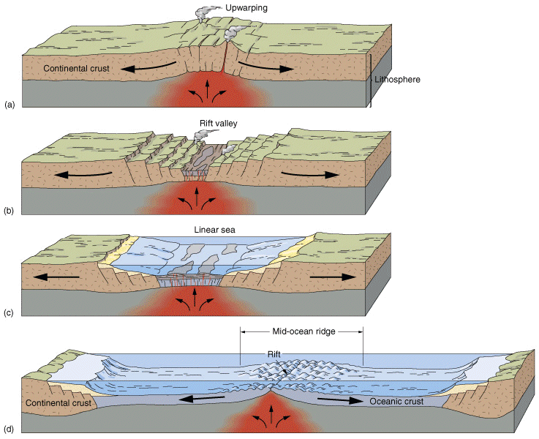
VII-Origine et distribution
Evolution d’un rift
Rift continentaux
(immature)
Rift océanique
(mature)
https://www.csus.edu/indiv/k/kusnickj/geology12/tectonicbasins.html

Slide 70
VII-Origine et distribution
Evolution d’un rift
Rift continentaux
(immature)
Rift océanique
(mature)
https://www.csus.edu/indiv/k/kusnickj/geology12/tectonicbasins.html

Slide 71
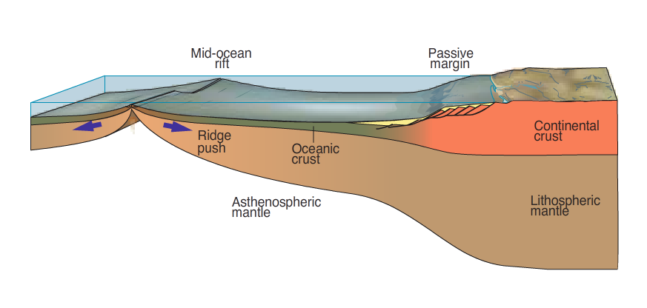
VII-Origine et distribution
La notion de marge passive
Figure: Haakon Fossen
Marge passive = zone de transition entre la croute océanique et la croute continentale aux extrémités d’une zone de rift et qui ne correspond pas à une limite de plaque active.

Slide 72
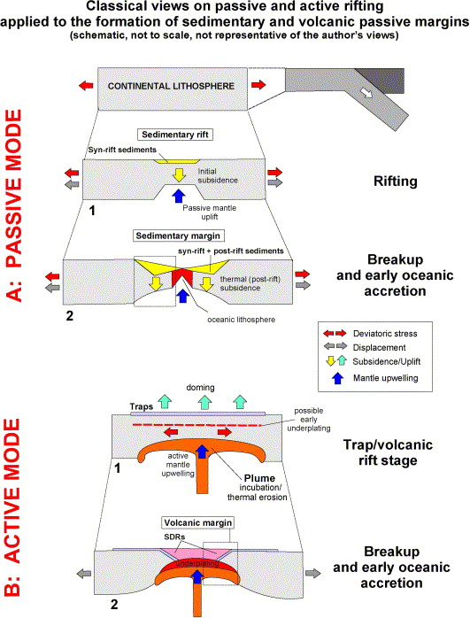
VII-Origine et distribution
Rift actifs
Deux types de rifts: 1. rift passif
Amincissement de la lithosphère du à des forces extérieures
=> Augmentation du flux de
chaleur de manière passif du fait de cet amincissementde lithosphère
Geoffroy (2005)

Slide 73
VII-Origine et distribution
Rift actifs
Deux types de rifts: 2. rift actif
Panache mantélique
=> amincissement + augmentation du flux de chaleur
+ soulèvement (uplift/doming) topographique
de lithosphère
Geoffroy (2005)

Slide 74
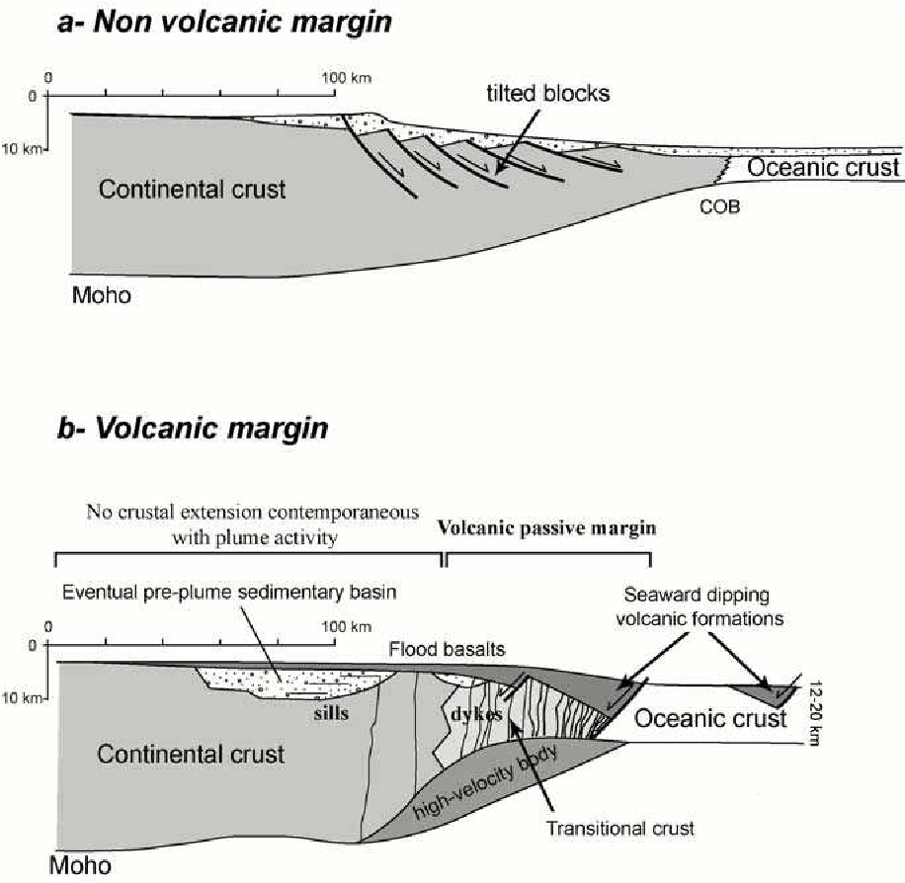
VII-Origine et distribution
Deux types de marges passives
1. Marge non-volcanique
(rift passif)
Marge volcanique
(rift actif)
Figure d’après Geoffroy (2005)

Slide 75
VII-Origine et distribution
Deux types de marges passives
2. Marge volcanique
(rift actif)
Figure d’après Geoffroy (2005)
SDR=Seaward Diping Reflectors
Réflecteurs sismiques pentés vers la mer
Succession de coulées de laves s’écoulant vers la mer

Slide 76
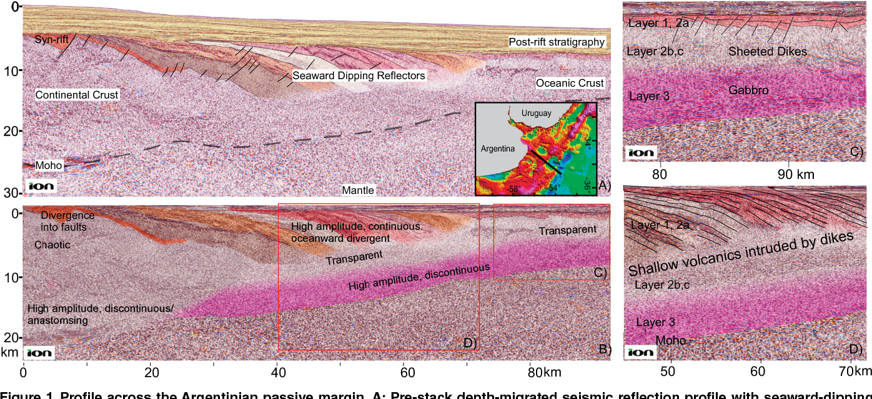
VII-Origine et distribution
Deux types de marges passives
2. Marge volcanique
(rift actif)
Paton et al. (2017)
SDR=Seaward Diping Reflectors
Réflecteurs sismiques pentés vers la mer
Succession de coulées de laves s’écoulant vers la mer

Slide 77
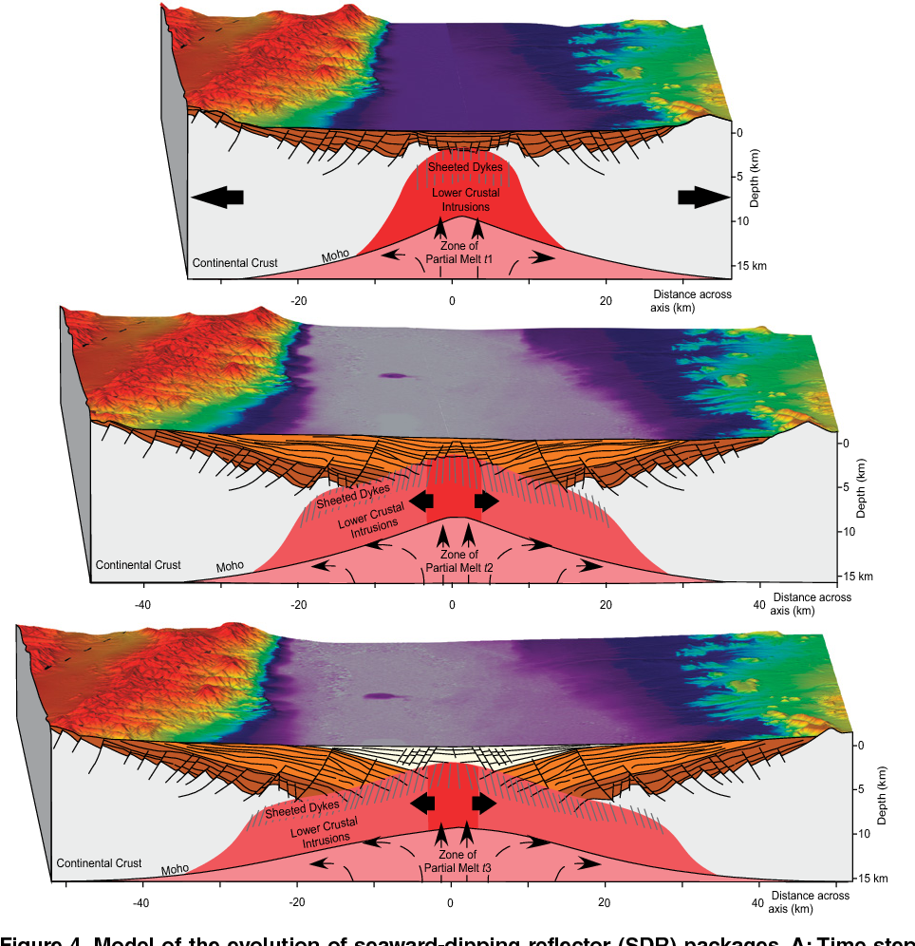
VII-Origine et distribution
2. Marge volcanique
(rift actif)
Exemple de modèle
de mise en place des SDR
Figure d’après Geoffroy (2005)
Paton et al. (2017)

Slide 78
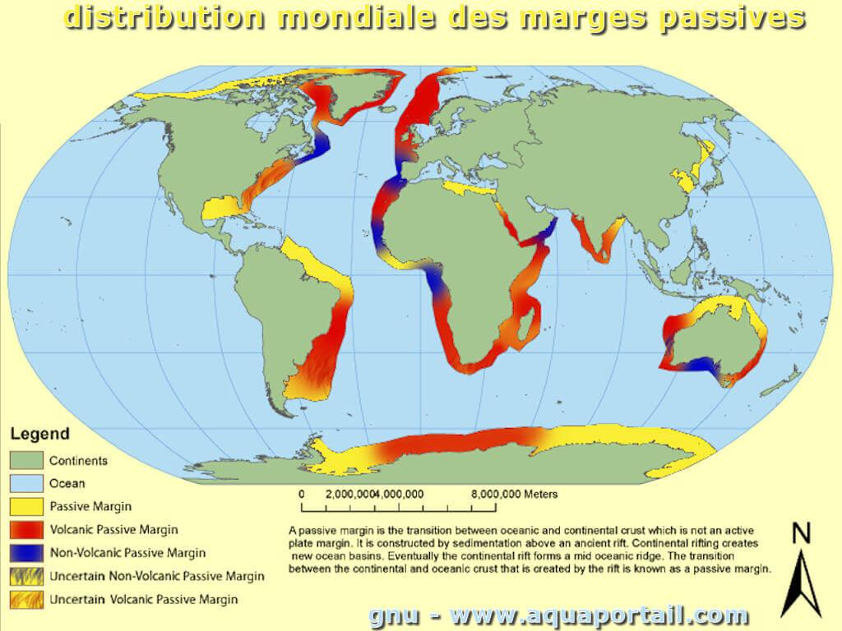
III-Origine et distribution
Deux types de marges passives
Marge volcanique (rift actif)
Marge non-volcanique (rift passif)

Slide 79
VII-Origine et distribution
Marges volcaniques vs. LIP (Large Igneous Provinces)

Slide 80
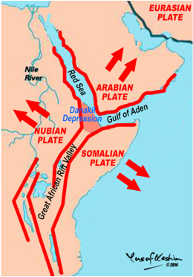
VII-Origine et distribution
Quelques exemples de rift
Le rift Est Africain
Rift actif + volcanisme
https://eastafricanriftsystem.weebly.com/

Slide 81
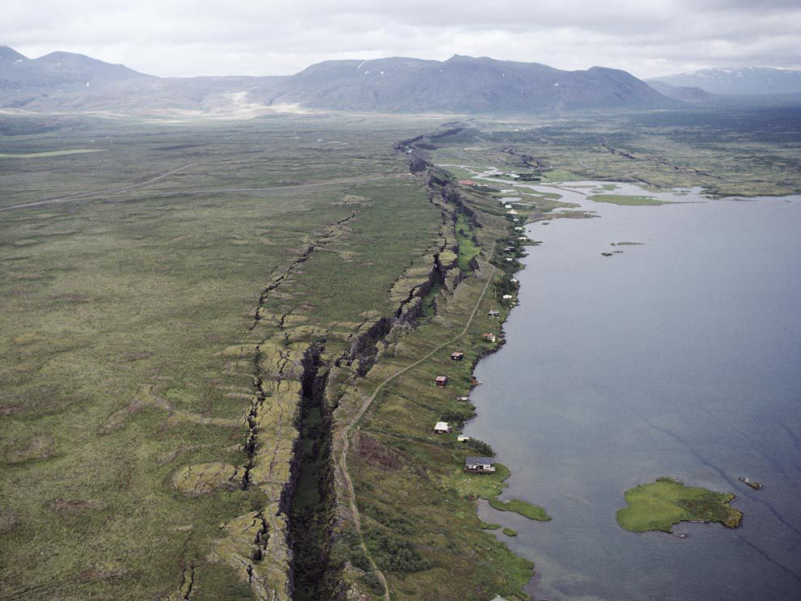
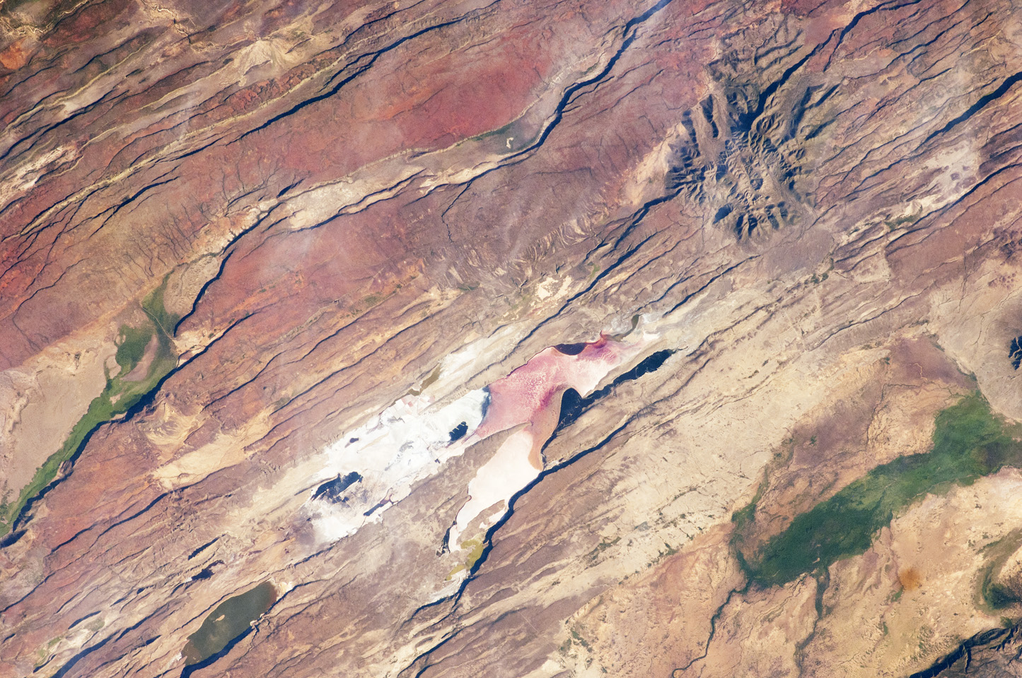
VII-Origine et distribution
NB: volcan
https://www.nationalgeographic.org/encyclopedia/rift-valley/
Image Nasa

Slide 82
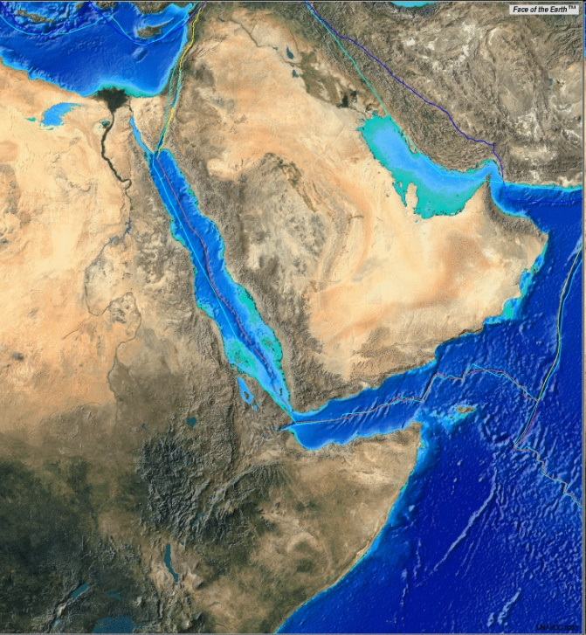
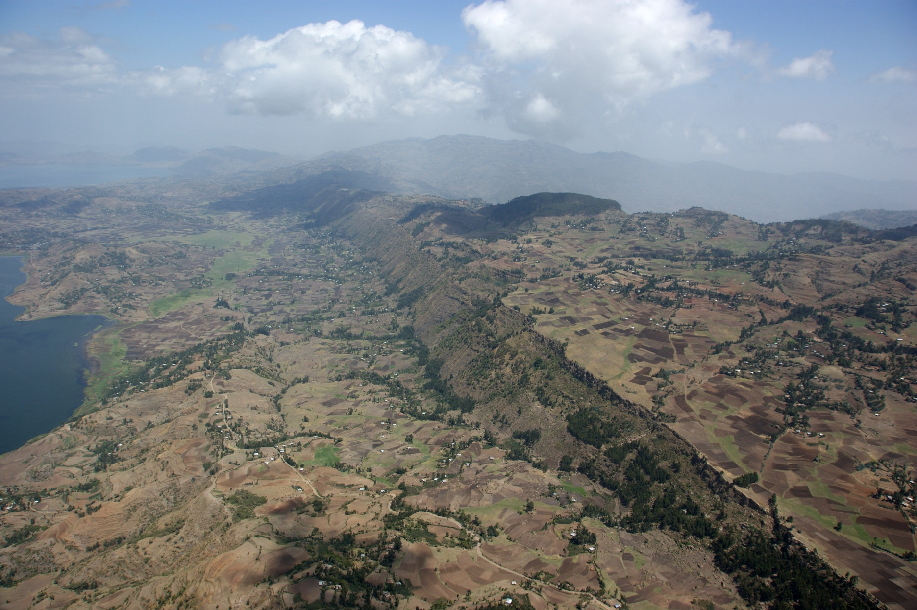
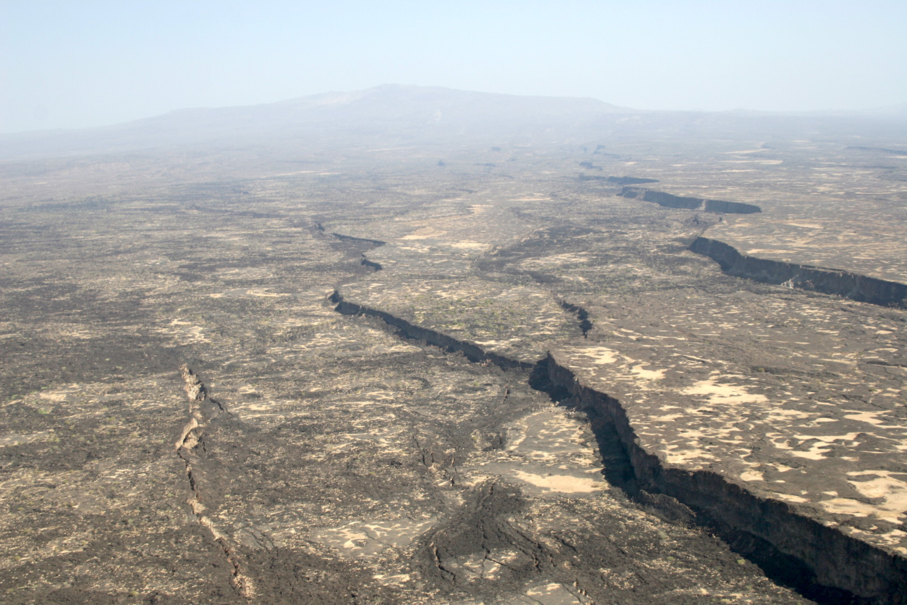
VII-Origine et distribution
Photo R. Pik
(CRPG)
Dépression de l’Afar
https://blogs.egu.eu/
Faille normale,
ex: Rift des Afars
(Ethiopie)

Slide 83
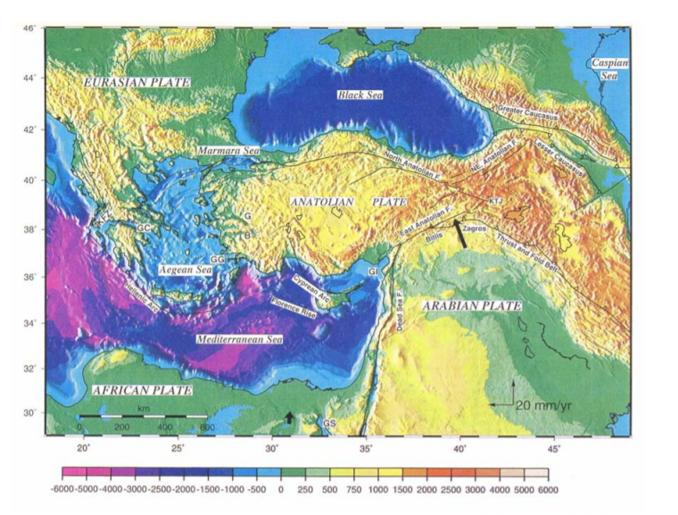
VII-Origine et distribution
Quelques exemples de rift
Le Rift
de Corinthe
(Grèce)

Slide 84
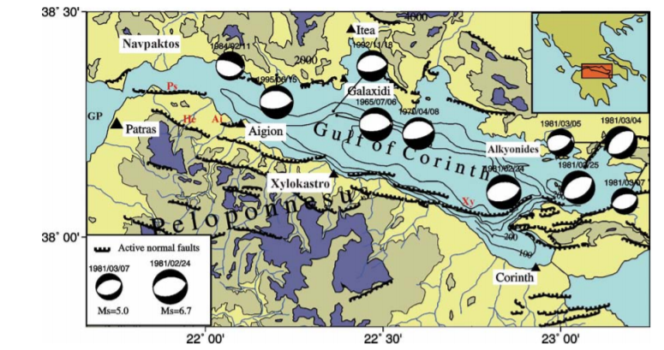
VII-Origine et distribution
Quelques exemples de rift
Bernard et al. (1997)
Le Rift de Corinthe (Grèce)

Slide 85
VII-Origine et distribution
Où trouve-t-on les failles normales et pourquoi ?
Les zones de rifts
Rifts actifs vs. Passifs
Marge volcanique vs. non volcanique
Extension d’arrière-arc
Les détachements et les core-complex
Extension syn-orogénique
Extension post-orogénique
La tectonique gravitaire
Les zones de relai entre deux failles

Slide 86
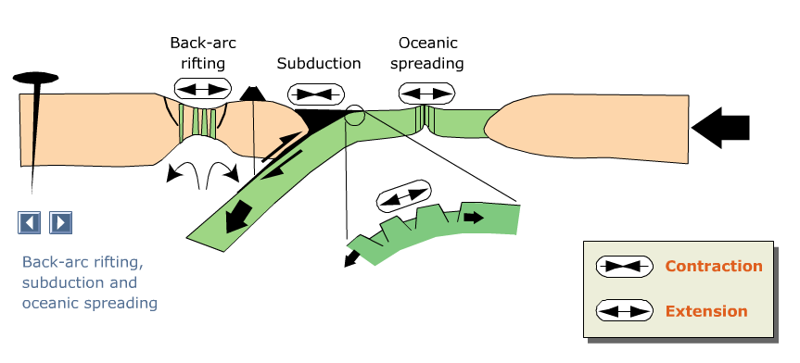
VII-Origine et distribution
Extension d’arrière arc

Slide 87
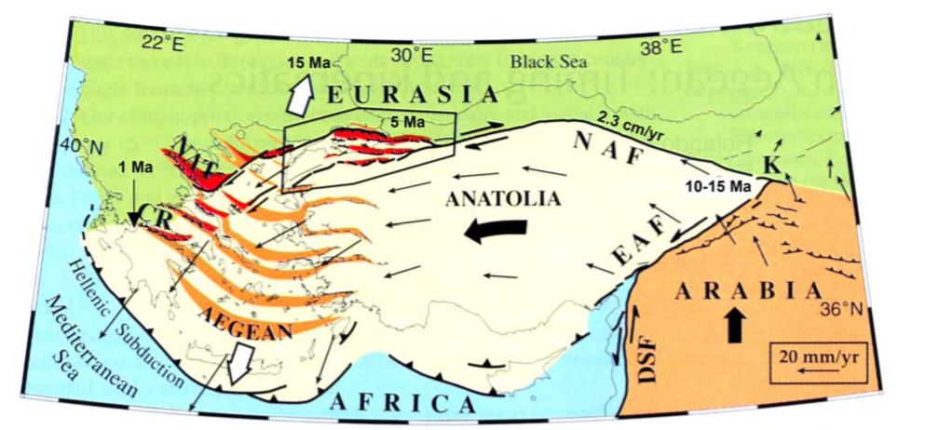
VII-Origine et distribution
Extension d’arrière arc
Exemple en mer Egée
Figure: Rolando Armijo (IPGP)

Slide 88
VII-Origine et distribution
Extension d’arrière arc
Exemple en mer Egée
Rabillard et al. (2018)

Slide 89
VII-Origine et distribution
Où trouve-t-on les failles normales et pourquoi ?
Les zones de rifts
Rifts actifs vs. Passifs
Marge volcanique vs. non volcanique
Extension d’arrière-arc
Les détachements et les core-complex
Extension syn-orogénique
Extension post-orogénique
La tectonique gravitaire
Les zones de relai entre deux failles

Slide 90
VII-Origine et distribution
Les détachements et les core-complex
Rabillard et al. (2018)

Slide 91
VII-Origine et distribution
Les détachements et les core-complex
Basin sédimentaire
3
2
Pluton granitique
1
Migmatite
Rabillard et al. (2018)

Slide 92
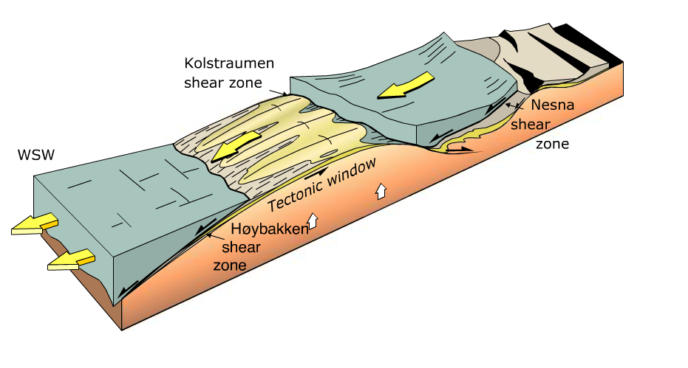
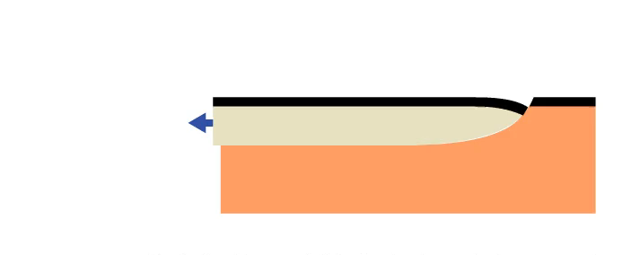
VII-Origine et distribution
Les détachements et les core-complex
Figure et animation: Haakon Fossen

Slide 93
VII-Origine et distribution
Où trouve-t-on les failles normales et pourquoi ?
Les zones de rifts
Rifts actifs vs. Passifs
Marge volcanique vs non volcaniques
Extension d’arrière-arc
Les détachement et les core-complex
Extension syn-orogénique
Extension post-orogénique
La tectonique gravitaire
Les zones de relai entre deux failles

Slide 94
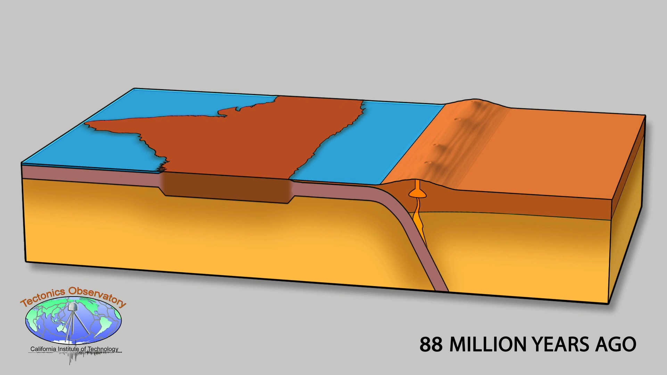
VII-Origine et distribution
Extension syn-orogénique
Exemple de l’Hymalaya et de la collision Inde vs. Asie (il y a ~50 Ma)

Slide 95
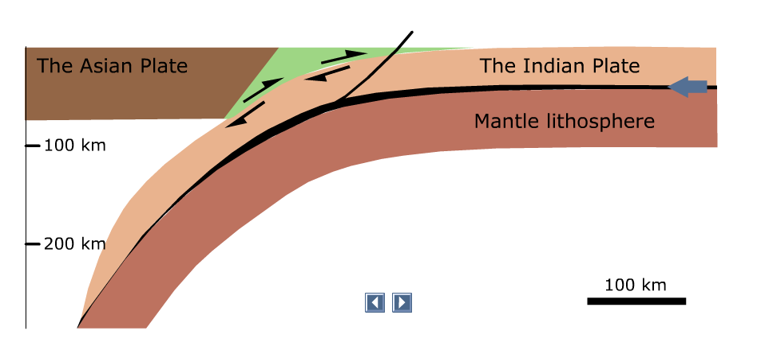
VII-Origine et distribution
Extension syn-orogénique

Slide 96
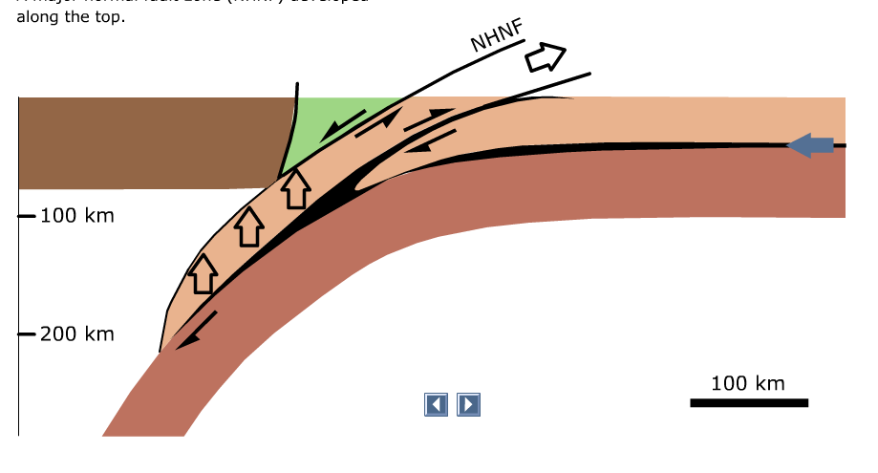
VII-Origine et distribution
Extension syn-orogénique

Slide 97
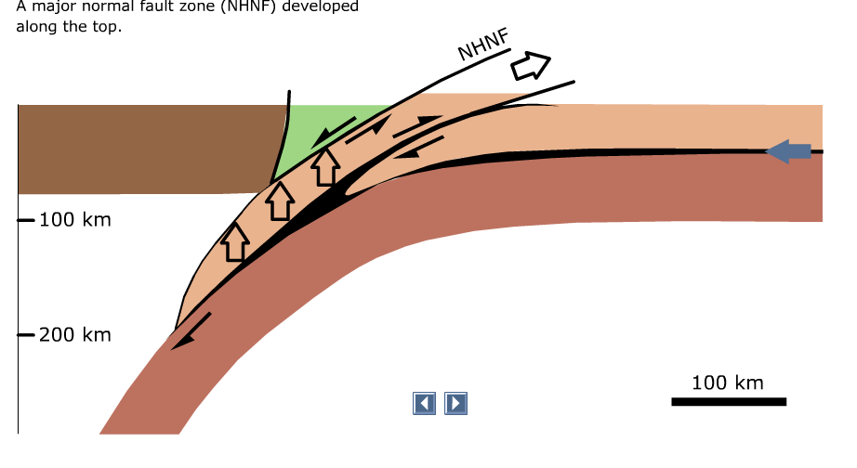
VII-Origine et distribution
Extension syn-orogénique

Slide 98
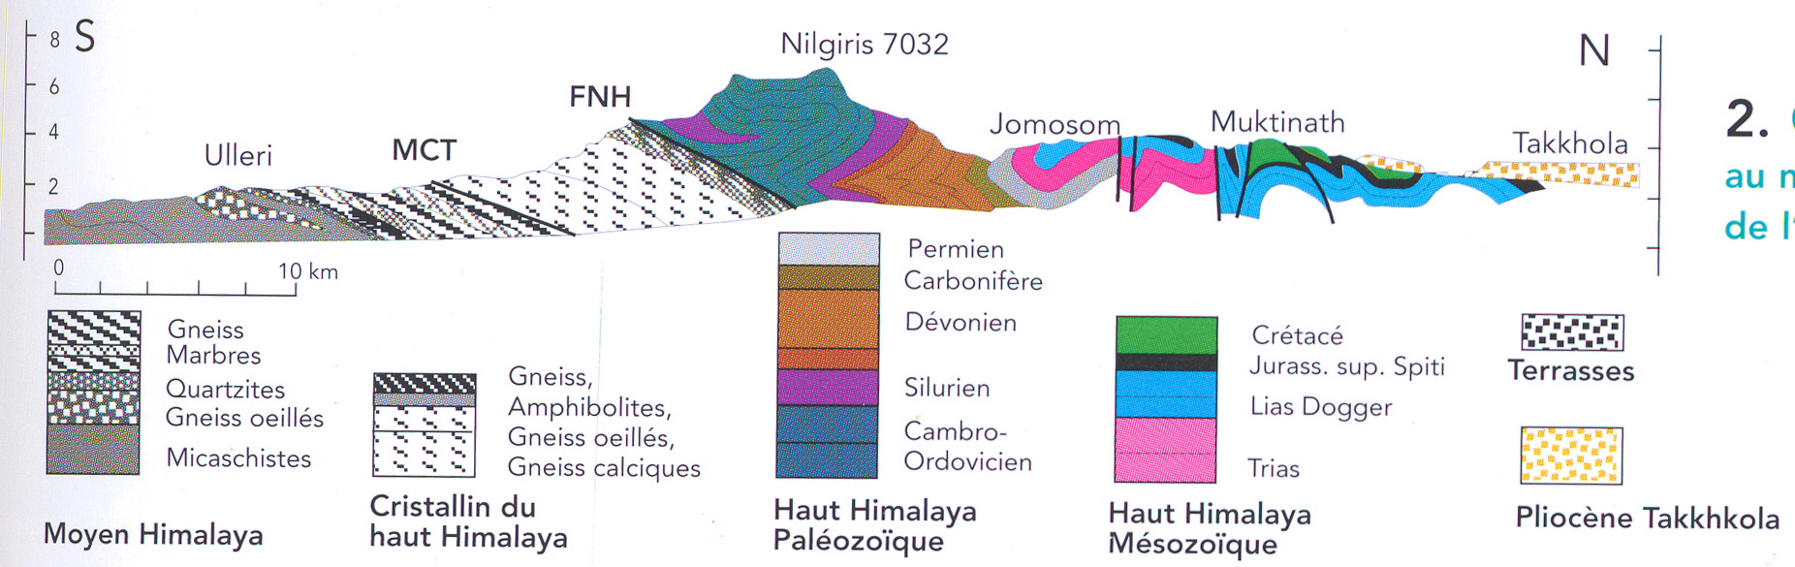
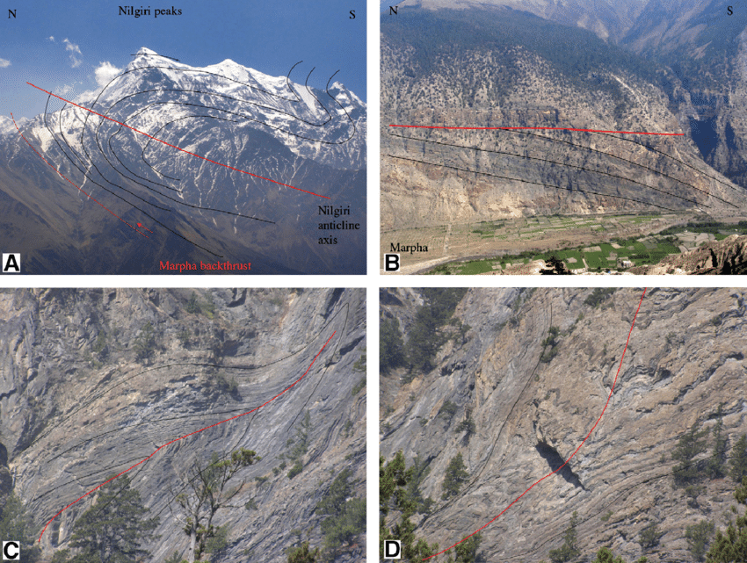
VII-Origine et distribution
Extension syn-orogénique
Coupe géologique
de la vallée de la Kali Gandaki
La faille Nord Himalayenne (FNH) est située à la base
de tous les grands sommets de l’Himalaya et est en fait
une grande faille normale au cœur de la plus grande chaîne
de collision du monde!
Nilgiri (Photo M. Searl)

Slide 99


VII-Origine et distribution
Extension syn-orogénique
De l’extension au cœur des Alpes également!

Slide 100
VII-Origine et distribution
Extension syn-orogénique
Origine possible= effondrement gravitaire au cœur de la chaîne
Jane Selverstone (2005)

Slide 101

VII-Origine et distribution
Extension syn-orogénique
Origine possible= effondrement gravitaire au cœur de la chaîne
NB: l’origine de l’extension dans les Alpes reste encore débattu. Ceci n’est qu’un modèle parmi d’autres
Effondrement => Extension
Compression
Compression
Jane Selverstone (2005)

Slide 102
VII-Origine et distribution
Où trouve-t-on les failles normales et pourquoi ?
Les zones de rifts
Rifts actifs vs. Passifs
Marge volcanique vs non volcaniques
Extension d’arrière-arc
Les détachement et les core-complex
Extension syn-orogénique
Extension post-orogénique
La tectonique gravitaire
Les zones de relai entre deux failles

Slide 103

VII-Origine et distribution
Extension post-orogénique
Figure: Haakon Fossen

Slide 104
VII-Origine et distribution
Exemple des Basin and Ranges

Slide 105

VII-Origine et distribution
Exemple des Basin and Ranges

Slide 106

VII-Origine et distribution
Exemple des Basin and Ranges
Source: https://www.sciencephoto.com/media/82693/view/basin-and-range-landscape-artwork
Gary Hink

Slide 107
VII-Origine et distribution
Où trouve-t-on les failles normales et pourquoi ?
Les zones de rifts
Rifts actifs vs. Passifs
Marge volcanique vs non volcaniques
Extension d’arrière-arc
Les détachement et les core-complex
Extension syn-orogénique
Extension post-orogénique
La tectonique gravitaire
Les zones de relai entre deux failles

Slide 108

VII-Origine et distribution
La tectonique
gravitaire
Source: The GeoModels (Youtube)

Slide 109

VII-Origine et distribution
La tectonique gravitaire
Ex: Golfe
du Mexique

Slide 110

VII-Origine et distribution
Glissement des sédiments du plateau vers
la plaine plus profonde

Slide 111

VII-Origine et distribution

Slide 112

VII-Origine et distribution
En noir = le sel…couche « savon » permettant aux
Sédiments du plateau de « glisser » vers la plaine
Roberts et al. (2007)

Slide 113

VII-Origine et distribution
Une des régions les plus productrice en ressources fossiles
Sel + plis + failles => pièges des fluides

Slide 114
VII-Origine et distribution
Où trouve-t-on les failles normales et pourquoi ?
Les zones de rifts
Rifts actifs vs. Passifs
Marge volcanique vs. non volcanique
Extension d’arrière-arc
Les détachement et les core-complex
Extension syn-orogénique
Extension post-orogénique
La tectonique gravitaire
Les zones de relai entre deux failles

Slide 115
VII-Origine et distribution
Zone de relai entre deux failles décrochantes
Figures: JP Brun (Univ Rennes)

Slide 116
VII-Origine et distribution
Zone de relai entre deux failles décrochantes
Bassin en « pull-apart »
Figures: JP Brun (Univ Rennes)

Slide 117
VII-Origine et distribution
Exemple de pull-apart
Le bassin de la Mer Morte
Wu et al. (2009)

Slide 118
Synthèse…ce que vous devez savoir:
Le vocabulaire et les termes de classification des failles (synthétique vs anti, aveugle vs affleurante…)
Les relations entre failles et état de contraintes
Les différentes types de failles normales et leurs origines
Les interactions entre sédimentation et failles normales (géométrie attendue des sédiments)
Les grands contextes d’extension, où l’on peut trouver des failles normales et les mécanismes/processus associées

